Slide 1



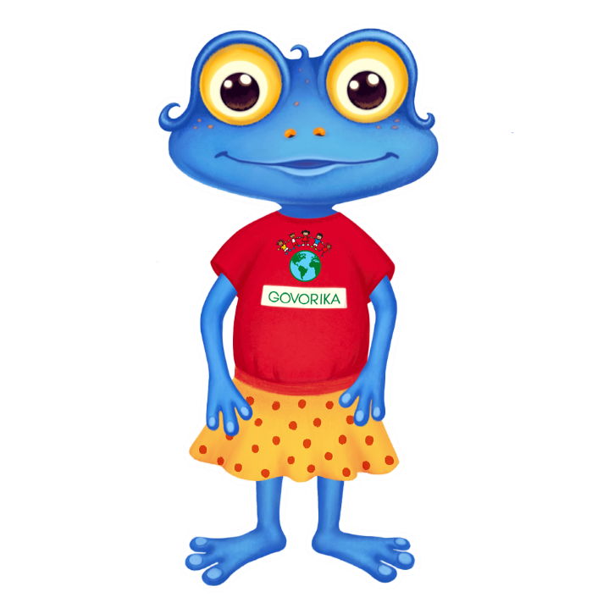
М
М
А
А
О
М
О
М
У
М
М
У
И
М
Ы
М

